Slide 1
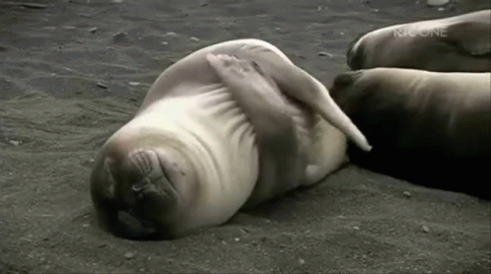
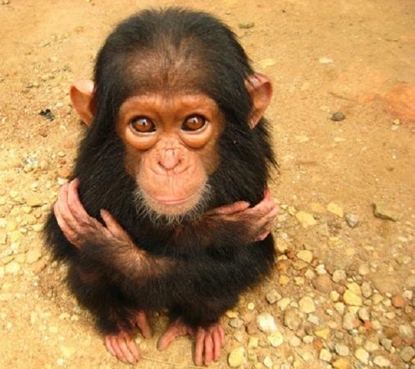

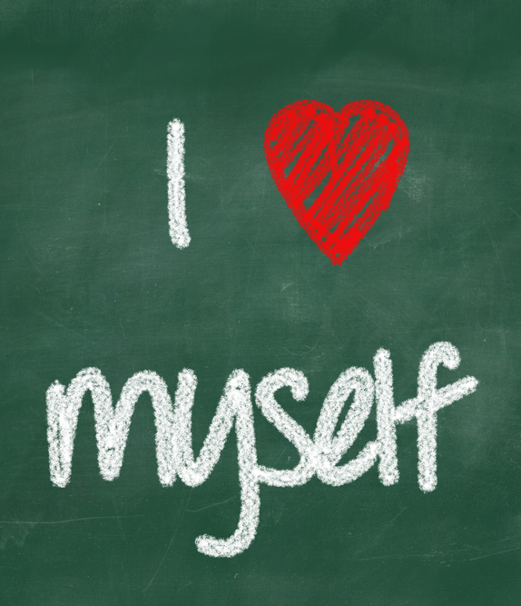
Notes:
Eu me amo!

Slide 2

Você se ama?
Notes:
Deixa eu te perguntar: Você se ama? Por que eu pergunto?

Slide 3
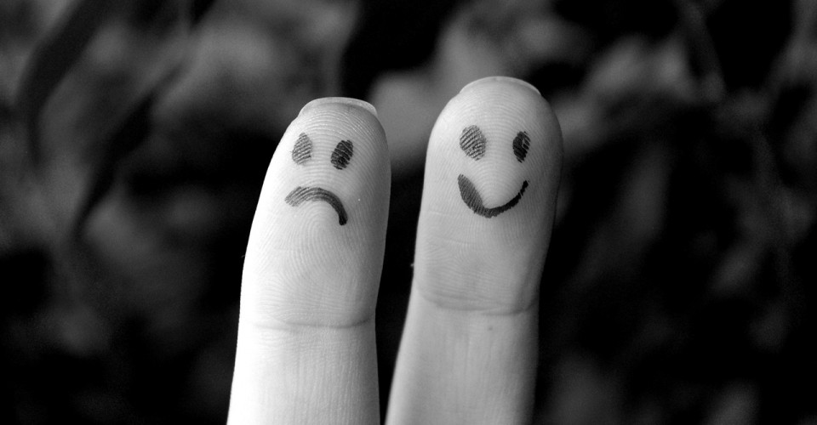
Como está sua autoestima?

Slide 4

Você tem motivos para se orgulhar de você
Muitos. +3
Tenho alguns. +1
Nenhum. -1

Slide 5
Estou satisfeito comigo mesmo
Muito. +3
Um pouco. +1
Nenhum um pouco. -2

Slide 6
Tenho boas qualidades
Sim! muitas. +3
Algumas. +1
Não consigo pensar em nenhuma. -2

Slide 7
Sinto-me um fracasso
O tempo todo. -3
Às vezes. 0
Nunca ou raramente. +2

Slide 8
Tudo o que eu faço dá errado
Sempre penso assim. -3
Nunca penso assim. +1
Me pego pesando assim ás vezes. -1

Slide 9
Quando alguém me faz uma crítica ou comentário negativo:
Fico um pouco chateado(a), mas logo esqueço. 0
Não dou à mínima. +3
Sinto-me mal por muito tempo. -3

Slide 10
Com relação aos seus pais e pessoas que considera importante:
Acho que estão satisfeitos comigo. +1
Sinto-me valorizado e até admirado por eles. +2
Eles me acham um fracasso. -2

Slide 11
Com relação aos seus objetivos para o futuro:
Tenho muitos sonhos e sei que posso realizá-los. +3
Sei que posso realizar alguns dos meus sonhos, mas não todos. 0
Não espero mais nada do futuro. -3

Slide 12
Sinto que sou um (a) inútil:
O tempo todo. -3
Às vezes ou frequentemente. -1
Nunca ou raramente. +1

Slide 13
RESULTADO
18 ou mais: sua autoestima está excelente.
12 a 17: sua autoestima está boa.
5 a 11: dentro da média.
0 a 4: está ligeiramente baixa, cuide-se mais!
-1 a -9: você não está se sentindo bem com você. Tente mudar isso.
-10 a -15: sua autoestima está muito baixa.
-16 ou menos: já é hora de procurar ajuda...
Notes:
A autoestima é o quanto você se valoriza. Se ela está baixa, possivelmente, você se valoriza pouco. Não se cuida.
A IDEIA NÃO É DIAGNOSTICAR NINGUÉM AQUI, POIS NÃO SOU PSICÓLOGO, MAS FAZÊ-LOS PENSAREM A RESPEITO.
Possivelmente, se sua autoestima está baixa, você também não se cuida, pois se valoriza pouco.

Slide 14
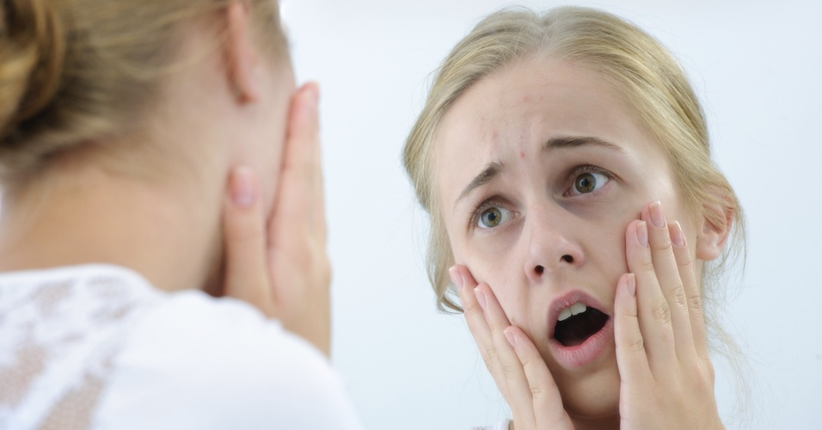
O sentimento que eu tenho por mim, vai afetar a forma que eu me vejo. E a forma que eu me vejo, afetará o sentimento que tenho por mim.
Notes:
O sentimento que eu tenho por mim, vai afetar a forma que eu me vejo. E a forma que eu me vejo, afetará o sentimento que tenho por mim.
EU TENHO DÓ DE MIM, LOGO EU SOU UM COITADO. EU ME VEJO COMO UM COITADO, LOGO EU NÃO GOSTO DE MIM, POIS NÃO QUERIA SER UM COITADO.

Slide 15

Notes:
Com certeza, haverão pessoas que dirão “que você não é bom o bastante”.

Slide 16
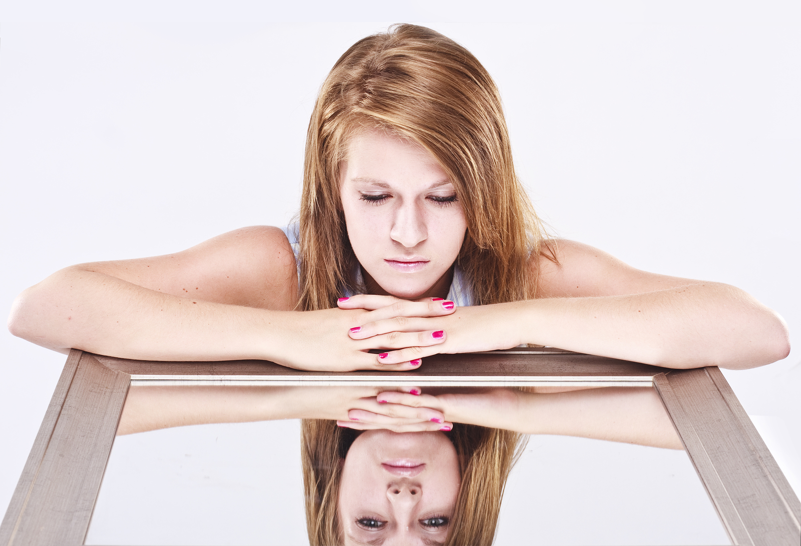
Você não pode acreditar nisso. Não permita que ninguém tire o seu valor.
Notes:
E você passa a acreditar nisso.
Precisamos adquirir uma maturidade tal, para não permitirmos que ninguém tire o nosso valor.

Slide 17

Vídeo 1
Notes:
Vídeo
https://www.youtube.com/watch?v=eJ6e-EoD0ns

Slide 18
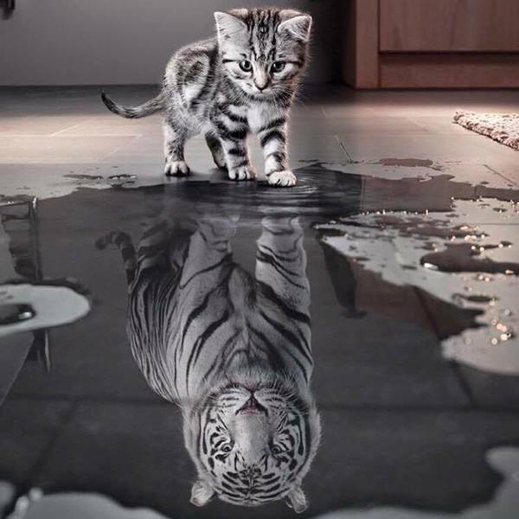
A SUA AUTOIMAGEM
É DO TAMANHO DA SUA AUTOESTIMA.
Notes:
A autoimagem e o autoconceito se referem à ideia que fazemos de nós mesmos. Inclui pensamentos, atitudes e sentimentos que temos de nós mesmos. A sua autoimagem tem que despertar aquilo que de melhor você é. Esta é uma autoimagem positiva e deve ser incentivada. Vc é um gato mas pode ter a coragem de um leão.
Quem eu sou
Qual o meu valor
Então, eu posso!

Slide 19
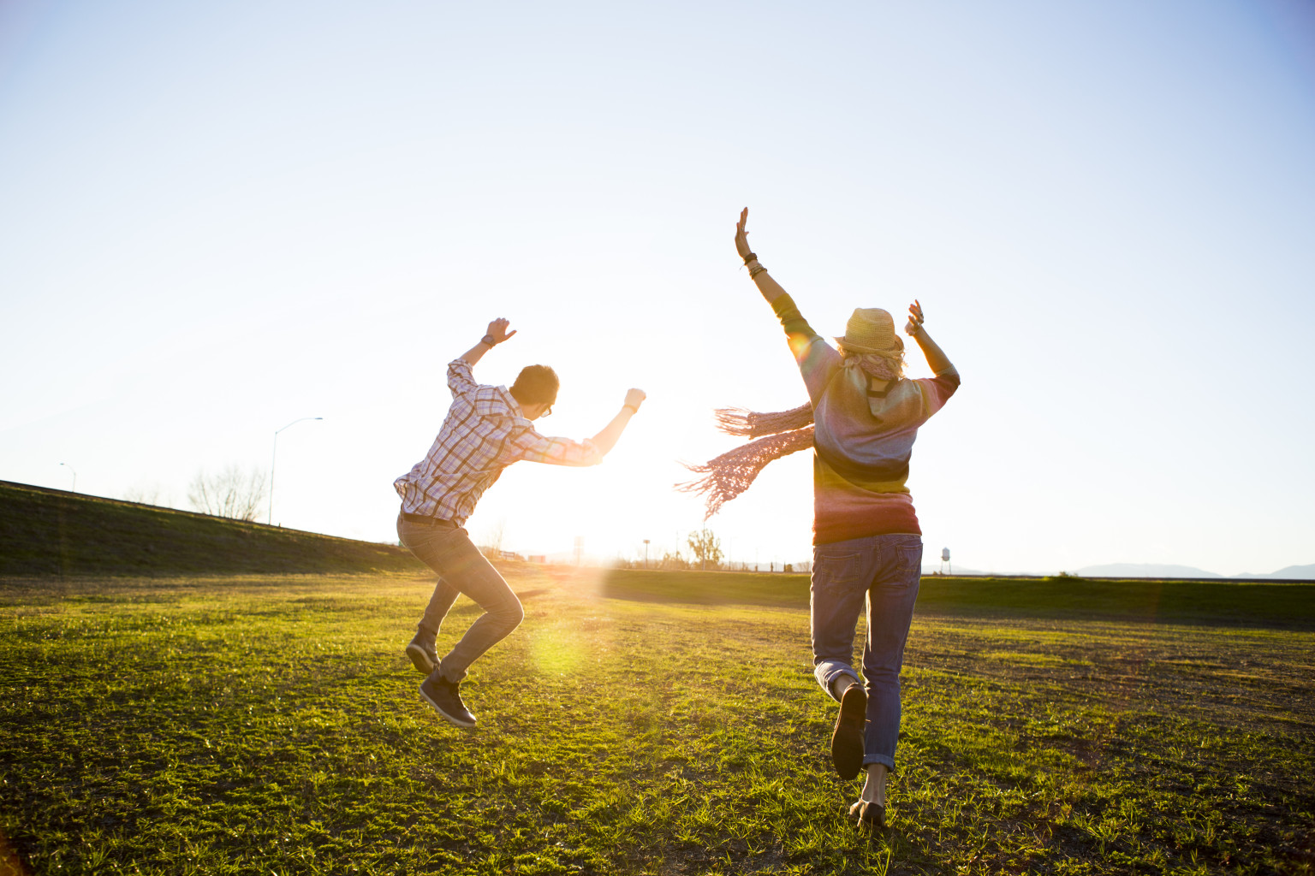
ACREDITE EM VOCÊ.
SE AME.
ALGUMAS DICAS...
Notes:
Algumas dicas para que ocorra uma mudança na sua autoestima e autoimagem.

Slide 20
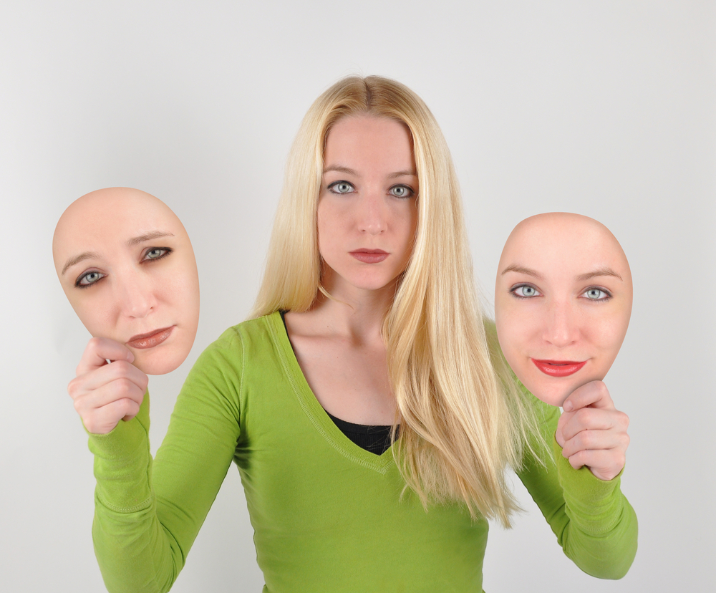
Somente você pode escolher se será uma pessoa com uma autoestima positiva ou negativa.
Notes:
Somente você pode escolher se será uma pessoa com uma autoestima e autoimagem positiva ou negativa.

Slide 21
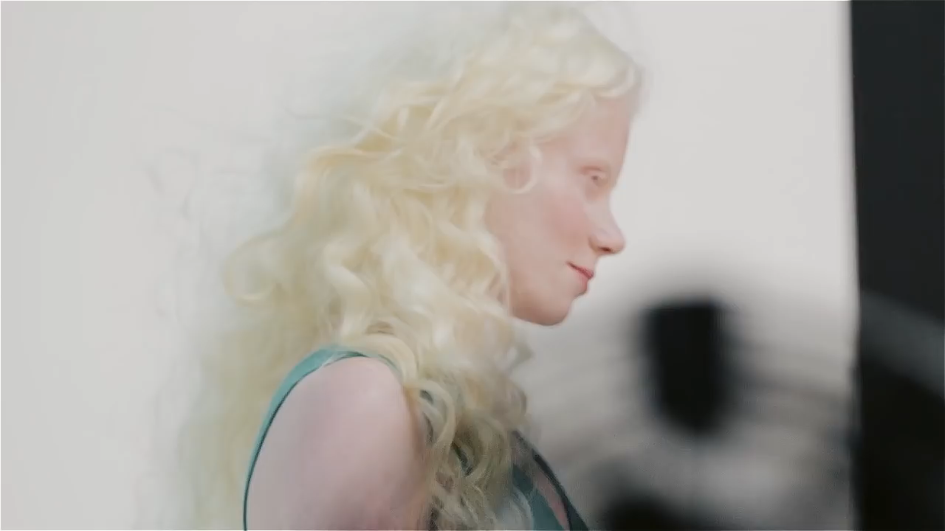
Vídeo 2
Notes:
Comercial da Dove sobre a autoestima que as mulheres tem sobre se acharem bonitas ou comuns.
https://www.youtube.com/watch?v=7DdM-4siaQw

Slide 22
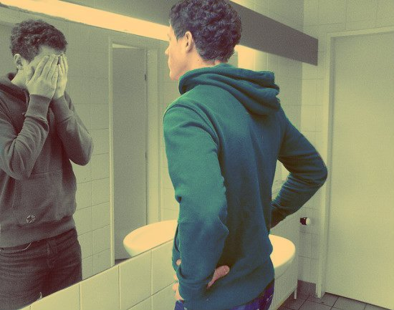
Pare de achar os outros sempre melhores que você.
Notes:
Pare de ver no espelho somente uma pessoa fracassada.

Slide 23
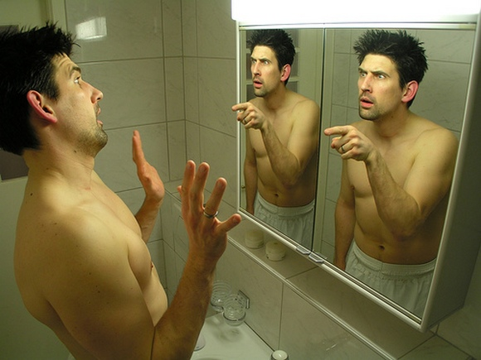
Notes:
Pare de se auto acusar.

Slide 24
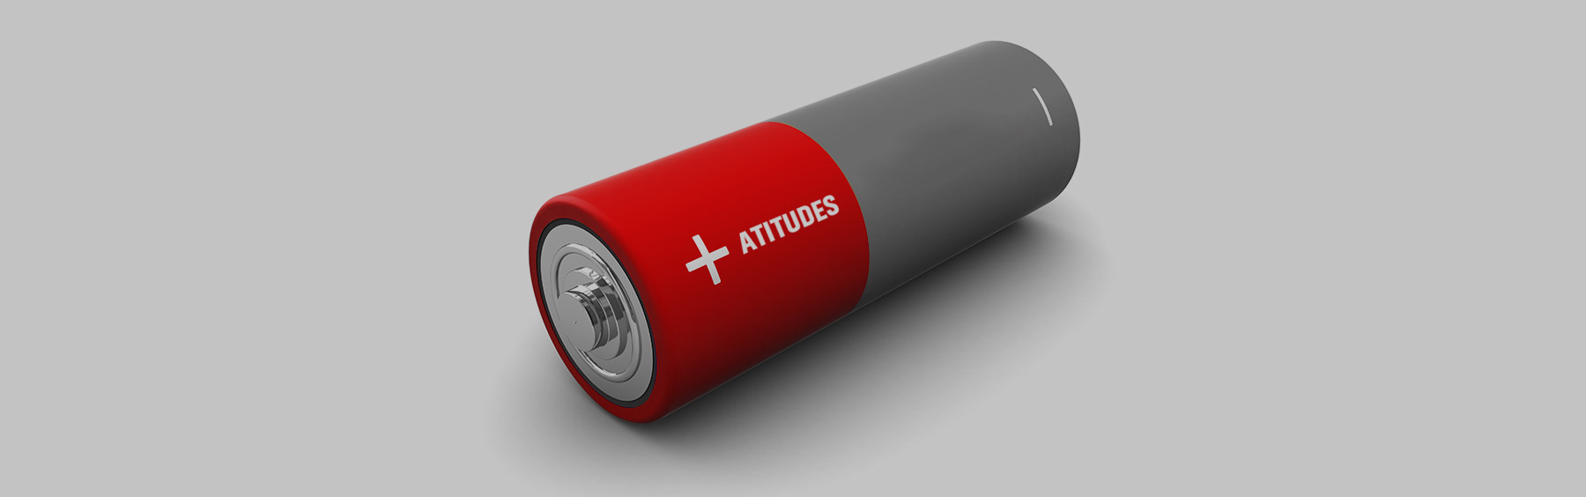
Notes:
Alimente atitudes positivas.

Slide 25
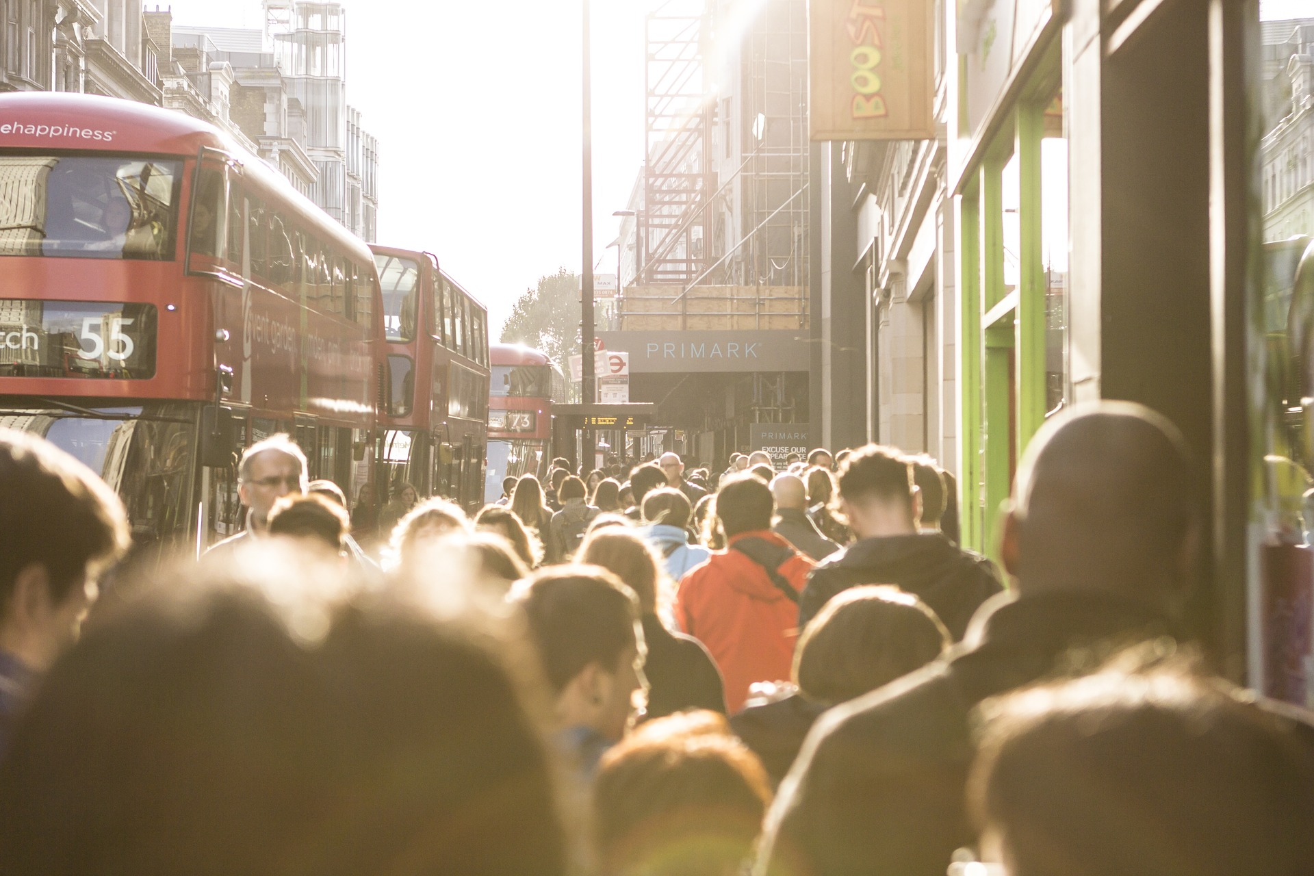
Notes:
Você não é somente mais um na multidão.
Você é um indivíduo, por isso não se compare com os outros.

Slide 26
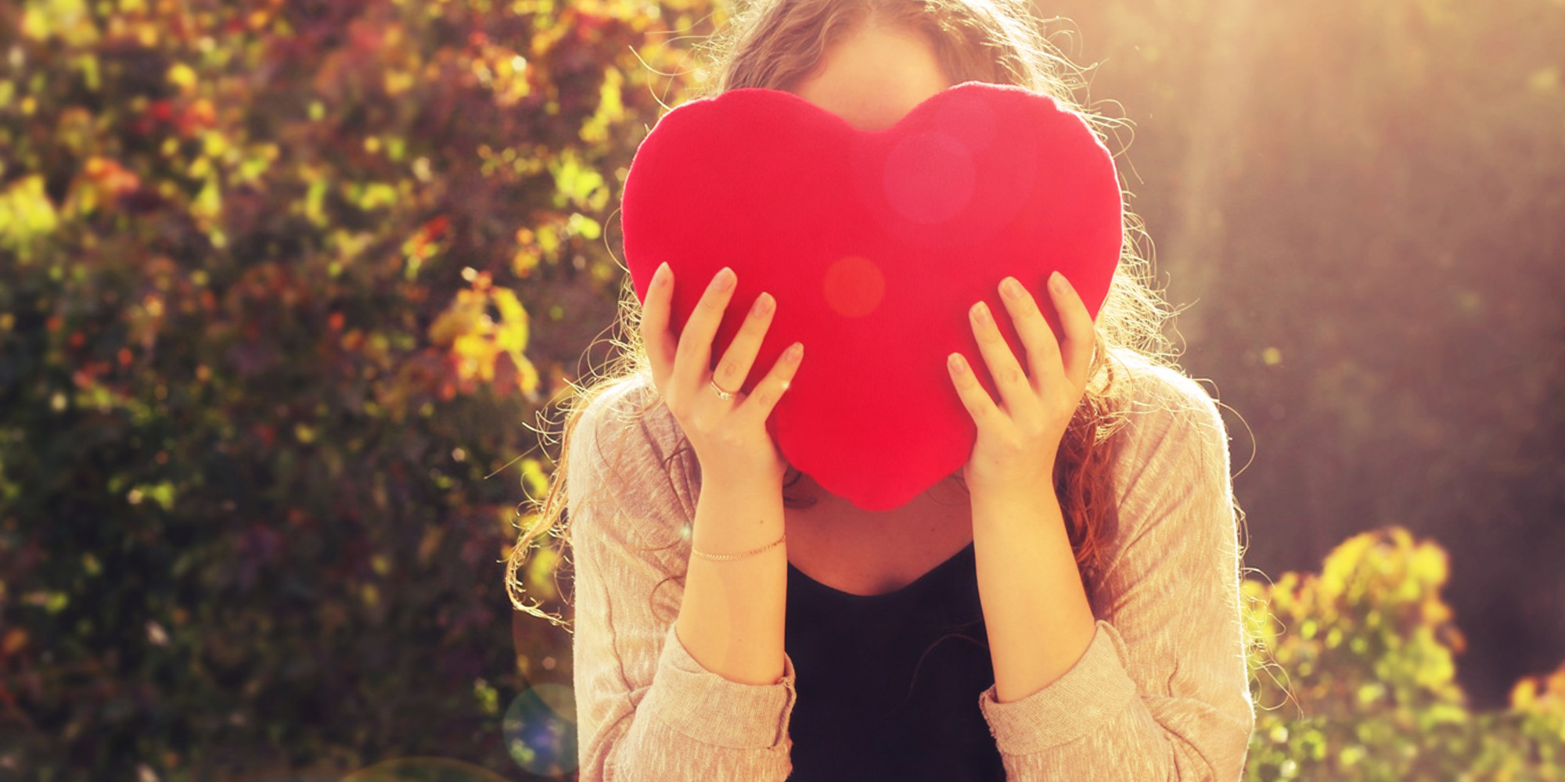
“Vejam como é grande o amor que o Pai nos concedeu: que fôssemos chamados filhos de Deus, o que de fato somos!”
1 João 3:1 (NVI)
Notes:
“Vejam como é grande o amor que o Pai nos concedeu: que fôssemos chamados filhos de Deus, o que de fato somos!”
1 João 3:1

